Slide 1
BẢO VỆ CUỐI KỲ
Time-Aware Explainable ML — phát hiện sớm sinh viên nguy cơ (OULAD)
Bảo vệ cuối kỳ: từ dữ liệu chống rò rỉ đến dự đoán sớm, giải thích được & công bằng
DSP391m · Đồ án Khoa học Dữ liệu · Nhóm 1 · Đại học FPT
GVHD: Nguyễn Thị Hoàng Yến
Nhóm 1: Phúc · Đức · Khoa · Bình · An · Sơn
Notes:
Chào thầy/cô và các bạn. Nhóm 1 bảo vệ đồ án cuối kỳ: hệ thống machine learning nhận diện sớm sinh viên nguy cơ trên bộ dữ liệu OULAD — nhấn mạnh ba chữ: sớm, giải thích được, và trung thực về giới hạn.

Slide 2
BÀI TOÁN
Phát hiện sớm sinh viên nguy cơ & 3 câu hỏi nghiên cứu
● Làm gì: Dự đoán nhị phân at-risk (Fail/Withdrawn) vs OK (Pass/Distinction) theo từng mốc tiến độ khóa học.
● Vì sao: Cảnh báo khi khóa học ĐÃ kết thúc là vô dụng — giá trị nằm ở dự đoán sớm, khi còn can thiệp được.
▪ RQ1 — Sớm đến mức nào thì dự đoán còn tin cậy? (time-aware, 6 mốc 10–100%)
▪ RQ2 — Giải thích của mô hình có ổn định không? (SHAP/LIME, seed, chiến lược)
▪ RQ3 — Xử lý mất cân bằng có đổi hiệu năng và có đổi lời giải thích không?
DSP391m · Nhóm 1 · Bảo vệ cuối kỳ · Khoa
2
Notes:
Bài toán: phân loại nhị phân sinh viên nguy cơ theo từng mốc tiến độ. Ba câu hỏi nghiên cứu: RQ1 dự đoán sớm được đến đâu; RQ2 lời giải thích có ổn định không; RQ3 xử lý mất cân bằng ảnh hưởng gì đến cả hiệu năng lẫn lời giải thích.

Slide 3
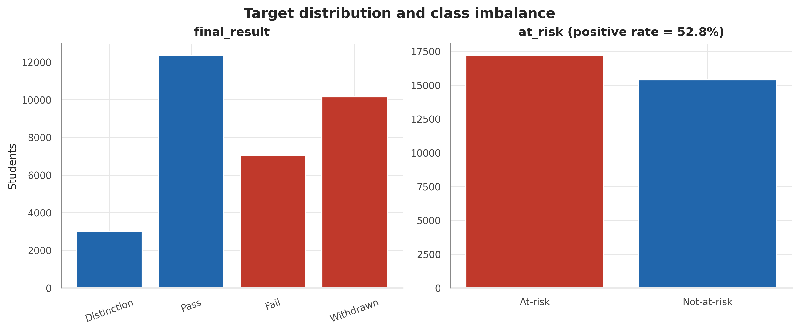
DỮ LIỆU
OULAD — Open University Learning Analytics Dataset
▪ 32.593 lượt ghi danh (enrolment) · 28.785 sinh viên · 22 khóa-kỳ (presentation).
▪ 7 bảng quan hệ; log VLE ~10,6 triệu lượt click là nguồn tín hiệu hành vi chính.
▪ Nhãn: Fail + Withdrawn → at-risk; Pass + Distinction → OK (bài toán nhị phân).
● Làm gì: Pipeline 1 dòng: 7 bảng → master 32.593×33 → cắt 6 mốc t∈{10,20,40,60,80,100}% → tiền xử lý fit-on-train → 5 model.
Các con số trên là fact cấu trúc của bộ dữ liệu công khai (Kuzilek et al., 2017).
Phân bố nhãn at-risk vs OK
DSP391m · Nhóm 1 · Bảo vệ cuối kỳ · Phúc
3
Notes:
Dữ liệu là OULAD công khai của Open University: 32.593 lượt ghi danh của 28.785 sinh viên trên 22 khóa-kỳ, kèm log VLE khoảng 10,6 triệu click. Pipeline gộp 7 bảng thành bảng master rồi cắt theo 6 mốc tiến độ để mô phỏng dự đoán sớm.

Slide 4
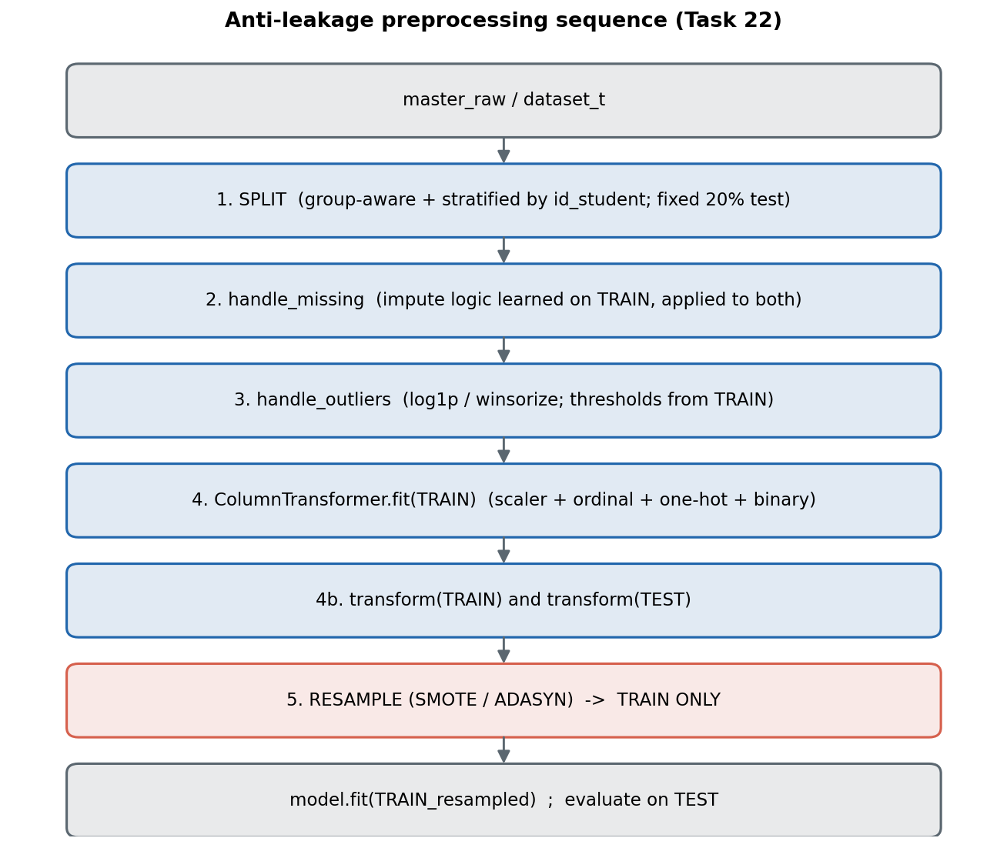
PHƯƠNG PHÁP · CHỐNG RÒ RỈ
4 quy tắc chống leakage + tập test đóng băng
● Làm gì: 4 quy tắc chống rò rỉ: (1) cắt dữ liệu theo thời gian TRƯỚC khi tính đặc trưng; (2) mọi bộ biến đổi fit-on-train; (3) chia nhóm theo id_student — không sinh viên nào nằm cả 2 phía; (4) tập test đóng băng, chỉ chạm 1 lần cuối.
● Vì sao: Chỉ cần 1 lỗi rò rỉ là toàn bộ kết quả 'đẹp' trở nên vô nghĩa khi triển khai.
▶ Số liệu chốt: Frozen split: train 26.104 / test 6.489 (5.756 SV) · lệch tỷ lệ at-risk 0,0096 · trùng sinh viên = 0.
● Kết quả: Bộ kiểm thử tự động (pytest) xác nhận các quy tắc trên trước mỗi lần chạy.
Trình tự pipeline tiền xử lý (fit-on-train)
DSP391m · Nhóm 1 · Bảo vệ cuối kỳ · Phúc
4
Notes:
Bốn quy tắc chống rò rỉ: cắt theo thời gian trước khi tính đặc trưng, fit-on-train, chia nhóm theo sinh viên, và tập test đóng băng chỉ chạm một lần. Split được kiểm bằng bộ test tự động: không sinh viên nào xuất hiện ở cả hai phía, tỷ lệ nhãn hai phía gần nhau.

Slide 5
PHƯƠNG PHÁP · MÔ HÌNH
5 thuật toán ứng viên & giao thức đánh giá
● Làm gì: 5 model: Logistic Regression · Random Forest · XGBoost · LightGBM · ANN (MLP).
● Làm gì: Giao thức: CV 5-fold × 5 seed trên train (gom nhóm theo sinh viên) → kiểm định Friedman → đánh giá 1 lần trên test.
● Vì sao: Bỏ sót SV nguy cơ là sai lầm đắt nhất → recall & PR-AUC lớp at-risk là chỉ số chính.
▪ Ngưỡng quyết định chọn trên VALIDATION, không tối ưu trên test (slide 10).
DSP391m · Nhóm 1 · Bảo vệ cuối kỳ · Đức
5
Notes:
Năm thuật toán từ tuyến tính đến boosting và mạng nơ-ron. Giao thức: cross-validation 5 fold lặp 5 seed trên train, kiểm định Friedman để so sánh có ý nghĩa thống kê, rồi mới đánh giá một lần duy nhất trên test. Chỉ số chính là recall và PR-AUC của lớp at-risk.

Slide 6
KẾT QUẢ · BENCHMARK
5 model tại t=100% (tập test, baseline no-resample)
● Làm gì: So 5 model tại mốc t=100% trên tập test (baseline, chưa resample).
▶ Số liệu chốt: XGBoost dẫn đầu recall 0,931 · F1 0,951 · PR-AUC 0,990.
Khoảng cách giữa các model nhỏ → chọn thêm theo tính giải thích được.
Model | Recall | F1 | PR-AUC | ROC-AUC
XGBoost | 0,931 | 0,951 | 0,990 | 0,987
LightGBM | 0,930 | 0,952 | 0,991 | 0,989
Random Forest | 0,922 | 0,949 | 0,989 | 0,987
ANN (MLP) | 0,920 | 0,946 | 0,990 | 0,987
Logistic Reg. | 0,918 | 0,946 | 0,989 | 0,986
DSP391m · Nhóm 1 · Bảo vệ cuối kỳ · Đức
6
Notes:
Bảng hiệu năng năm model trên tập test tại mốc 100%, chưa xử lý mất cân bằng, sắp theo recall. XGBoost dẫn đầu recall, LightGBM nhỉnh về PR-AUC; chênh lệch nhỏ nên nhóm chọn XGBoost làm model chính nhờ recall và hệ sinh thái giải thích.

Slide 7
KẾT QUẢ · ĐỘ TIN CẬY
CV 5-fold × 5 seed + kiểm định Friedman
● Làm gì: CV 5-fold × 5 seed (25 khối) trên train tại t=100% → kiểm định Friedman theo rank.
▶ Số liệu chốt: Friedman — recall: p < 0,001, tốt nhất XGBoost (rank TB 1,48) · PR-AUC: p < 0,001, tốt nhất LightGBM.
● Kết quả: Khác biệt giữa 5 model có ý nghĩa thống kê nhưng biên độ tuyệt đối nhỏ.
Model | Recall (μ ± σ) | F1 (μ ± σ) | PR-AUC (μ ± σ)
XGBoost | 0,9309 ± 0,0047 | 0,9507 ± 0,0032 | 0,9901 ± 0,0008
LightGBM | 0,9295 ± 0,0060 | 0,9516 ± 0,0036 | 0,9907 ± 0,0008
ANN (MLP) | 0,9245 ± 0,0081 | 0,9463 ± 0,0038 | 0,9891 ± 0,0009
Random Forest | 0,9202 ± 0,0051 | 0,9489 ± 0,0030 | 0,9889 ± 0,0009
Logistic Reg. | 0,9180 ± 0,0054 | 0,9452 ± 0,0033 | 0,9887 ± 0,0010
DSP391m · Nhóm 1 · Bảo vệ cuối kỳ · Đức
7
Notes:
Để kết luận không phụ thuộc một lần chia may mắn, nhóm chạy CV 5 fold lặp 5 seed — 25 khối — rồi kiểm định Friedman trên rank. Kết quả: khác biệt giữa các model có ý nghĩa thống kê; XGBoost đứng đầu về recall, LightGBM về PR-AUC, nhưng biên độ tuyệt đối nhỏ.

Slide 8
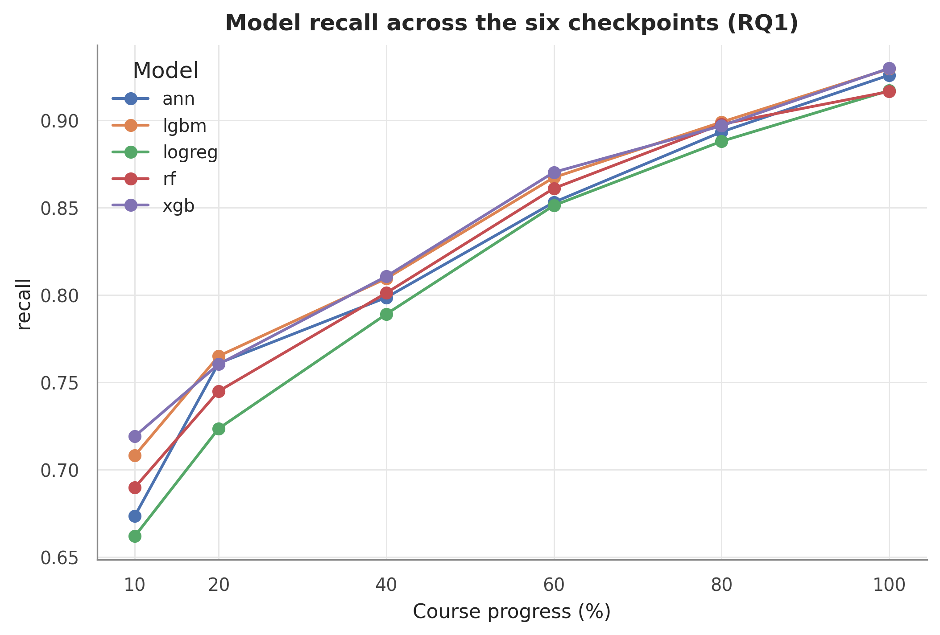
RQ1 · TIME-AWARE
Hiệu năng theo 6 mốc tiến độ khóa học
● Làm gì: Chạy lại toàn bộ giao thức tại 6 mốc tiến độ 10→100%; chọn model tốt nhất mỗi mốc.
▶ Số liệu chốt: Từ t=40% dự đoán đạt ngưỡng tin cậy (recall 0,811, XGBoost).
Mốc t (%) | Model tốt nhất | Recall | PR-AUC | Tin cậy?
10 | XGBoost | 0,719 | 0,864 | ✗
20 | LightGBM | 0,765 | 0,907 | ✗
40 | XGBoost | 0,811 | 0,943 | ✓
60 | XGBoost | 0,870 | 0,968 | ✓
80 | LightGBM | 0,899 | 0,983 | ✓
100 | XGBoost | 0,930 | 0,990 | ✓
Recall lớp at-risk theo mốc tiến độ
DSP391m · Nhóm 1 · Bảo vệ cuối kỳ · Khoa
8
Notes:
Trả lời RQ1: chạy toàn bộ giao thức tại sáu mốc tiến độ. Hiệu năng tăng đơn điệu theo lượng dữ liệu; hai mốc rất sớm 10 và 20 phần trăm còn yếu, từ mốc 40 phần trăm trở đi recall vượt ngưỡng nhóm coi là dùng được để can thiệp.

Slide 9
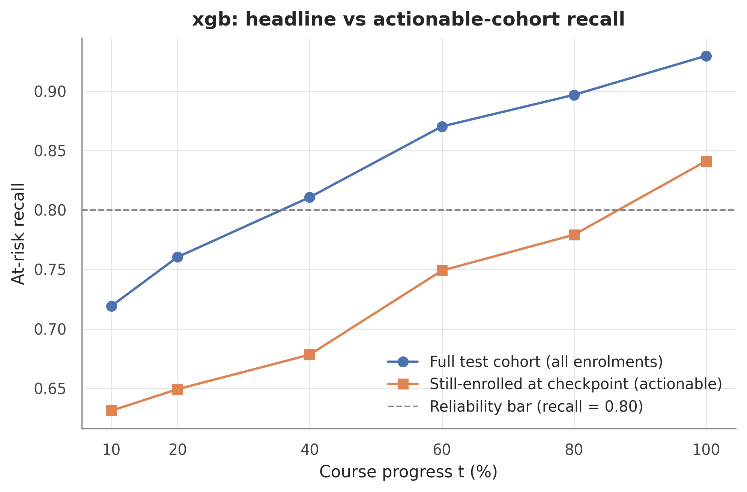
RQ1 · DUAL-COHORT (SLIDE ĐINH)
Recall toàn-cohort vs cohort còn-đang-học
● Vì sao: Recall toàn-cohort tính cả SV đã rút trước mốc t; cohort active (còn học tại t) mới phản ánh giá trị can thiệp thật.
▶ Số liệu chốt: full đạt recall ≥ 0,80 từ t=40% — nhưng active chỉ đạt ở t=100% (XGBoost).
● Kết quả: Kết luận RQ1 phải nêu CẢ HAI cohort — đây là điểm trung thực của đồ án.
t (%) | Recall full | Recall active | SV đã rút trước t
10 | 0,719 | 0,631 | 923
20 | 0,760 | 0,649 | 1.130
40 | 0,811 | 0,678 | 1.437
60 | 0,870 | 0,749 | 1.687
80 | 0,897 | 0,779 | 1.859
100 | 0,930 | 0,841 | 1.953
Full vs active cohort — recall theo mốc (XGBoost)
DSP391m · Nhóm 1 · Bảo vệ cuối kỳ · Khoa
9
Notes:
Slide quan trọng nhất. Recall toàn-cohort trông đẹp một phần vì tính cả sinh viên đã rút trước mốc dự đoán. Khi chỉ xét cohort còn đang học — nhóm ta thực sự can thiệp được — recall đạt 0,80 từ mốc 40 phần trăm trên full nhưng phải đến mốc 100 phần trăm trên active. Nhóm chủ động trình bày cả hai con số thay vì chỉ con số đẹp.

Slide 10
PHƯƠNG PHÁP · NGƯỠNG
Ngưỡng quyết định chọn trên validation, không phải trên test
● Làm gì: Chọn ngưỡng quyết định trên tập VALIDATION theo từng chính sách, rồi mới áp lên test.
● Vì sao: Tối ưu ngưỡng trực tiếp trên test = rò rỉ lựa chọn (selection leakage).
▶ Số liệu chốt: Chính sách 'recall>=0.9' (ngưỡng 0,86 chọn trên val) → test recall 0,900, precision 0,993 — val và test khớp nhau.
Chính sách | Ngưỡng | Recall (val) | Recall (test) | Precision (test)
default(0.5) | 0,50 | 0,930 | 0,930 | 0,972
f1 | 0,56 | 0,926 | 0,926 | 0,975
youden | 0,56 | 0,926 | 0,926 | 0,975
recall>=0.9 | 0,86 | 0,901 | 0,900 | 0,993
DSP391m · Nhóm 1 · Bảo vệ cuối kỳ · Đức
10
Notes:
Ngưỡng quyết định được chọn trên tập validation theo từng chính sách — mặc định, tối ưu F1, Youden, hay ràng buộc recall — rồi mới áp một lần lên test. Số trên validation và test khớp nhau, chứng tỏ ngưỡng khái quát tốt và không có rò rỉ lựa chọn.

Slide 11
RQ3 · MẤT CÂN BẰNG — HIỆU NĂNG
4 chiến lược resampling: recall gần như không đổi
● Làm gì: So 4 chiến lược: no-resample · class-weight · SMOTE · ADASYN trên cả 5 model (t=100%).
▶ Số liệu chốt: Chênh lệch recall lớn nhất giữa các chiến lược chỉ 0,0069 — về HIỆU NĂNG, resampling gần như không đổi kết quả.
Lớp at-risk ~52% — gần cân bằng, nên resampling ít tác dụng là hợp lý.
Model | None | Class-wt | SMOTE | ADASYN | Chênh lệch
XGBoost | 0,931 | 0,929 | 0,930 | 0,929 | 0,0015
LightGBM | 0,930 | 0,927 | 0,929 | 0,926 | 0,0042
Random Forest | 0,922 | 0,917 | 0,916 | 0,915 | 0,0068
Logistic Reg. | 0,918 | 0,915 | 0,917 | 0,911 | 0,0069
ANN (MLP) | 0,920 | — | 0,926 | 0,925 | 0,0059
DSP391m · Nhóm 1 · Bảo vệ cuối kỳ · Đức
11
Notes:
Vế thứ nhất của RQ3: về hiệu năng, bốn chiến lược xử lý mất cân bằng cho recall chênh nhau không quá một điểm phần trăm trên mọi model — hợp lý vì lớp at-risk chiếm khoảng 52 phần trăm, gần cân bằng. Nhưng đó chưa phải toàn bộ câu chuyện — sang slide sau.

Slide 12
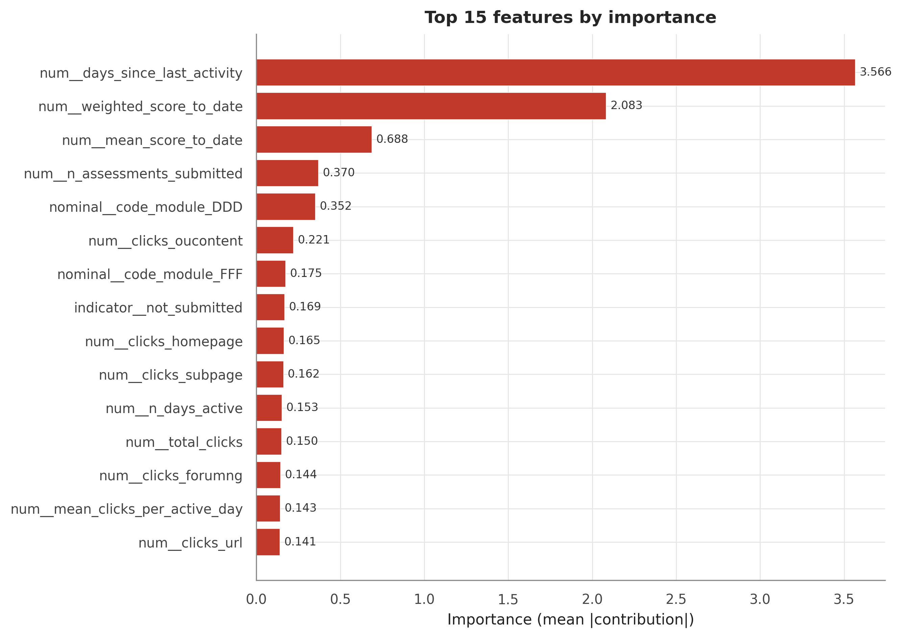
RQ2 + RQ3 · GIẢI THÍCH
Giải thích: ổn định theo seed, nhạy theo chiến lược resampling
● Kết quả: RQ3 (vế giải thích): hiệu năng không đổi nhưng TOP-10 đặc trưng thì đổi — Jaccard từ 0,54 (No-resample vs Class-weight) đến 0,82 (SMOTE vs ADASYN).
● Vì sao: Chọn chiến lược resampling = chọn luôn 'câu chuyện' mà mô hình kể với cố vấn học tập.
▶ Số liệu chốt: RQ2 — ổn định theo seed: Jaccard top-10 TB 0,69 · Spearman TB 0,97 (10 cặp seed).
● Kết quả: Thứ hạng tổng thể rất ổn định (Spearman ~0,97); thành phần top-10 dao động nhẹ.
SHAP importance — XGBoost @ t=100%
DSP391m · Nhóm 1 · Bảo vệ cuối kỳ · Bình
12
Notes:
Vế thứ hai của RQ3 và toàn bộ RQ2. Cùng hiệu năng nhưng SMOTE với ADASYN làm xáo trộn top-10 đặc trưng — Jaccard thấp nhất khoảng 0,54. Trong khi đó đổi seed thì giải thích khá ổn định: Spearman trung bình 0,97. Bài học: muốn giải thích nhất quán, tránh resampling tổng hợp khi dữ liệu đã gần cân bằng.

Slide 13
CÔNG BẰNG
Fairness — chênh lệch recall/FPR giữa các nhóm sinh viên
● Làm gì: Đo recall-gap & FPR-gap của model chính trên các nhóm nhân khẩu học (tập test).
▶ Số liệu chốt: Gap lớn nhất: imd_band — recall chênh 0,066 giữa 11 nhóm; các thuộc tính nhị phân gap ≤ 0,026.
Gap tồn tại nhưng ở mức vừa phải; cần theo dõi khi triển khai thật.
Thuộc tính | Số nhóm | Recall min | Recall max | Gap recall | Gap FPR
imd_band | 11 | 0,894 | 0,960 | 0,066 | 0,046
region | 13 | 0,909 | 0,950 | 0,041 | 0,038
highest_education | 5 | 0,926 | 0,957 | 0,030 | 0,053
gender | 2 | 0,915 | 0,941 | 0,026 | 0,002
disability | 2 | 0,928 | 0,945 | 0,017 | 0,021
age_band | 2 | 0,918 | 0,934 | 0,016 | 0,007
DSP391m · Nhóm 1 · Bảo vệ cuối kỳ · Bình
13
Notes:
Mô hình được soi theo lăng kính công bằng: chênh lệch recall lớn nhất nằm ở nhóm chỉ số khó khăn kinh tế imd_band, khoảng sáu điểm phần trăm giữa mười một nhóm; giới tính, độ tuổi, khuyết tật gap nhỏ. Kết luận: chưa thấy thiên lệch nghiêm trọng nhưng phải giám sát tiếp khi dùng thật.

Slide 14
SẢN PHẨM · DASHBOARD
Streamlit dashboard cho cố vấn học tập
● Làm gì: App Streamlit: chọn khóa-kỳ + mốc tiến độ → danh sách SV xếp theo xác suất nguy cơ, kèm giải thích SHAP theo từng sinh viên.
● Làm gì: Bộ lọc 'còn đang học' (still-enrolled): mặc định ẩn SV đã rút trước mốc t — đúng tinh thần dual-cohort ở slide 9.
● Vì sao: Người dùng cuối là cố vấn học tập: cần danh sách hành động được, không phải bảng metric.
● Kết quả: Chạy tái lập từ repo (streamlit run), đọc đúng model + bảng số liệu đã đóng băng.
DSP391m · Nhóm 1 · Bảo vệ cuối kỳ · An
14
Notes:
Sản phẩm ứng dụng: dashboard Streamlit cho cố vấn học tập — chọn khóa và mốc tiến độ, nhận danh sách sinh viên xếp theo rủi ro kèm giải thích SHAP từng em. Điểm đáng chú ý là bộ lọc còn-đang-học: mặc định chỉ hiện sinh viên còn can thiệp được, nhất quán với phân tích dual-cohort.

Slide 15
KẾT LUẬN
Trả lời 3 RQ & hạn chế trung thực
● Kết quả: RQ1: dự đoán sớm khả thi từ giữa khóa trên toàn cohort; với SV còn đang học, độ nhạy chỉ đạt mức cao ở cuối khóa — báo cáo cả hai.
● Kết quả: RQ2: giải thích ổn định theo seed (thứ hạng ~0,97 Spearman), top-10 dao động nhẹ.
● Kết quả: RQ3: resampling không đổi hiệu năng (dữ liệu gần cân bằng) nhưng ĐỔI lời giải thích → khuyến nghị no-resample/class-weight.
▪ Hạn chế: 1 bộ dữ liệu (OULAD, 2013–2014) · nhãn Withdrawn gộp nhiều lý do · recall active-cohort ở mốc sớm còn thấp · chưa kiểm chứng ngoài (external validation).
Toàn bộ kết quả tái lập từ repo: 1 lệnh chạy pipeline + bộ test tự động.
DSP391m · Nhóm 1 · Bảo vệ cuối kỳ · Khoa
15
Notes:
Kết luận: RQ1 — dự đoán sớm dùng được từ giữa khóa, nhưng nhóm trung thực báo cả recall trên cohort còn đang học vốn thấp hơn; RQ2 — giải thích ổn định theo seed; RQ3 — resampling không giúp hiệu năng mà còn làm xáo trộn lời giải thích, nên khuyến nghị không resample. Hạn chế chính: một bộ dữ liệu cũ, nhãn withdrawn nhiễu, chưa kiểm chứng ngoài.

Slide 16
Q&A — Cảm ơn thầy/cô và các bạn!
DSP391m · Nhóm 1 · GVHD: Nguyễn Thị Hoàng Yến
Mã nguồn, số liệu và slide tái lập được từ repo của nhóm.
Notes:
Cảm ơn thầy cô và các bạn đã lắng nghe. Nhóm sẵn sàng trả lời câu hỏi — mọi con số trên slide đều truy được về file CSV và mã nguồn trong repo.

